Slide 1
Název školy: Střední průmyslová škola, Ostrava - Vítkovice, příspěvková organizace
Autor: Mgr. Vanda Malurová
Datum: 28. srpna 2012
Název: VY_32_INOVACE_6.3.8
Číslo projektu: CZ.1.07/1.5.00/34.0125
Téma: Tomáš Garrigue Masaryk
Anotace: Prezentace byla vytvořena pro vyučujícího jako vizualizace výkladu o T. G. M. Obsahuje text i obrázky, její části mohou sloužit jako zápis do sešitu.

Slide 2
Tomáš Garrigue Masaryk
Prezident Osvoboditel

Slide 3
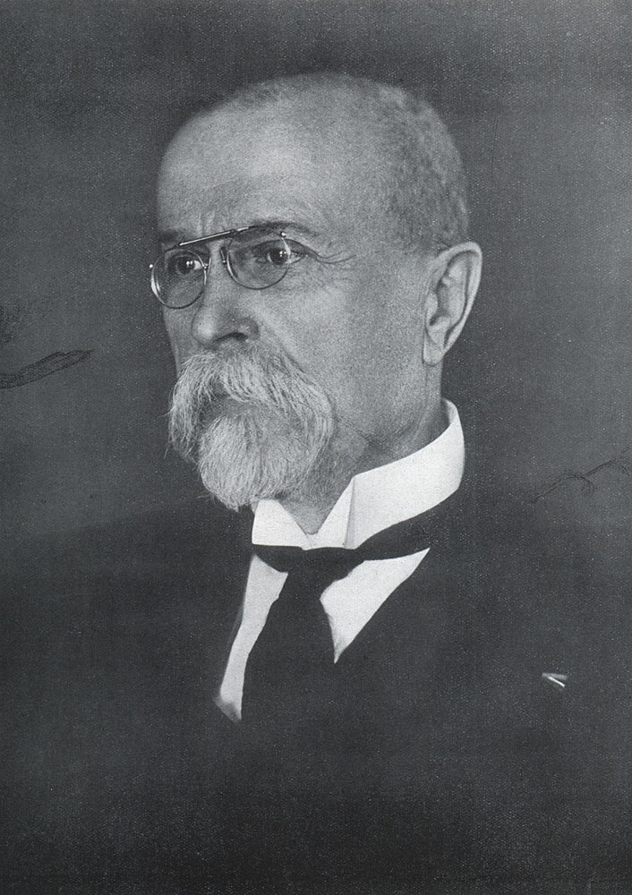
Filozof
Sociolog
Politik
Státník
Humanista
Morální autorita
Notes:
https://www.sil.si.edu/DigitalCollections/hst/scientific-identity/fullsize/SIL14-M002-01a.jpg

Slide 4
Původ
Narodil se 7. března 1850 v Hodoníně.
Otec Slovák – kočí
Hlavní slovo v rodině měla matka – kuchařka.
2 mladší bratři – Martin a Ludvík
Zemřel 14. září 1937 v Lánech, kde je pohřben.

Slide 5
Studia
Vyučil se kovářem
Gymnázium v Brně a ve Vídni, maturita 1872
Filozofická fakulta ve Vídni – 1876 doktorát
1876 – 1877 studijní cesta do Lipska – seznámení s Charlottou Garrigue

Slide 6
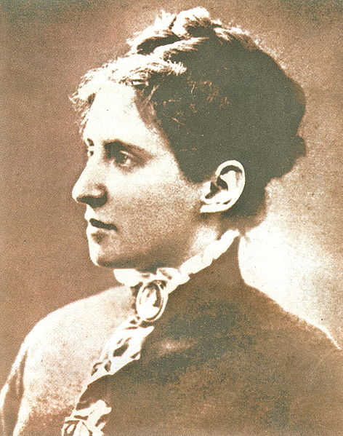
Charlotta Garrigue-Masaryková (1850 – 1923)
Američanka
studovala hudbu a hru na klavír
1878 svatba v New Yorku
Děti : Alice
Herbert
Jan
Olga
Notes:
http://upload.wikimedia.org/wikipedia/commons/d/d0/Charlotta_Garrigue.jpg

Slide 7
Zaměstnání
1879 – soukromý docent na Vídeňské univerzitě
1882 - Česká univerzita v Praze, profesor sociologie

Slide 8
Boj o Rukopisy
1886 - s kolegy z univerzity (J. Goll, J. Gebauer…) zveřejnili na stránkách časopisu Athenaeum důkazy o nepravosti Královédvorského a Zelenohorského rukopisu.
Poštval proti sobě české vlastence.
Hájil vědeckou pravdu proti zbožné lži.

Slide 9
Hilsneriáda
1891 - postavil se proti antisemitské nenávisti.
Žid Leopold Hilsner byl obviněn z rituální vraždy křesťanské dívky Anežky Hrůzové.
Masaryk bojoval za spravedlivý proces.
Vysloužil si nenávist celé společnosti i svých studentů.

Slide 10
Politik
1900 založil realistickou stranu.
Od 1907 poslanec ve vídeňském parlamentu.

Slide 11
První světová válka
1915 odjel do exilu (Švýcarsko, Francie, Anglie, USA), kde usiloval o vytvoření samostatného československého státu.
1916 předseda Československé národní rady v Paříži.
Inicioval vytváření čs. legií ve Francii, Itálii a Rusku.
18. 10. 1918 zveřejnil prohlášení čs. nezávislosti – Washingtonskou deklaraci

Slide 12
Prezidentem
14. 11. 1918 zvolen poprvé
1920
1927
1934
1935 ze zdravotních důvodů abdikoval
Nástupcem Edvard Beneš

Slide 13
Dílo
Většina jeho spisů vznikla před 1. světovou válkou
Sebevražda jako masový sociální jev současnosti - habilitace
Česká otázka
Ideály humanitní
Otázka sociální
Světová revoluce

Slide 14
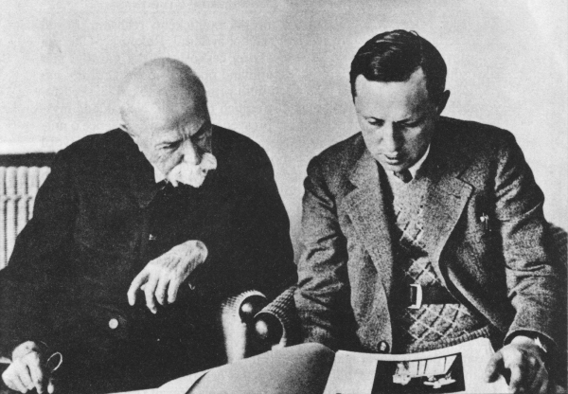
Masaryk a Čapek
Masaryk patřil k tzv. pátečníkům.
Čapek na základě osobních setkání napsal Hovory s T.G.M.
Notes:
http://upload.wikimedia.org/wikipedia/commons/b/be/T._G._Masaryk_a_K._%C4%8Capek.gif

Slide 15
Děkuji za pozornost ☺
Vytvořila Mgr. Vanda Malurová
28. srpna 2012
Zdroje:
AUGUSTA, P., HONZÁK, F.: Československo 1918 – 1938. Albatros, 1992. ISBN 80-00-00311-2.
ČORNEJ, P. a kol: Dějepis pro střední odborné školy. SPN, 2002. ISBN 80-7235164.
http://cs.wikipedia.org/wiki/Tom%C3%A1%C5%A1_Garrigue_Masaryk [cit 2012-08-28]
http://commons.wikimedia.org [cit 2012-08-28]

Slide 16
Zdroje obrázků
https://www.sil.si.edu/DigitalCollections/hst/scientific-identity/fullsize/SIL14-M002-01a.jpg [cit 2012-08-28]
http://upload.wikimedia.org/wikipedia/commons/d/d0/Charlotta_Garrigue.jpg zdroj ČTK[cit 2012-08-28]
http://upload.wikimedia.org/wikipedia/commons/b/be/T._G._Masaryk_a_K._%C4%8Capek.gif autor neznámý, zdroj Dějiny zemí Koruny české [cit 2012-08-28]

